Slide 1
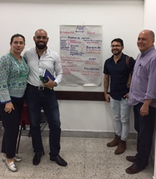
3° Curso de fundamentación en pedagogía, didáctica, currículo y evaluación
Objetivo: Generar espacios reflexivos entre profesores sobre discursos de la educación y las prácticas docentes, en el contexto de la renovación curricular de la Facultad, con la finalidad de fortalecer los procesos de enseñanza y aprendizaje.
Duración: 50 Horas. 30 horas presenciales (10 sesiones) y 20 de trabajo independiente.
Participantes: 17 profesores de cátedra que nunca antes habían realizado un curso sobre educación. Total participantes en los tres cursos: 69
Metodologías activas (acción-reflexión-acción)
Líderes: Cruzana Echeverri, Carlos Arturo Gómez. Orientadores: 7 Docentes
Logros: Desarrollo docente en el Proyecto de Facultad.
    Comprensión sobre metodologías activas.
    Formación integral en la Educación Superior.
    El currículo en la Facultad.
“Profesores
de cátedra,
un mismo proyecto
de Facultad”

Slide 2
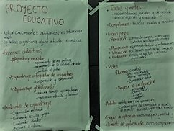
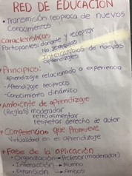
La formación
integral
Estilos de
aprendizaje
Evaluación, valorar,
medir, ¿quiénes?
¿Cuándo? ¿Con qué?
Los saberes
Fundamentación en educación, Pedagogía y didáctica
Didácticas:
¿Cómo enseñar?
De aquello que puede delinearse entre la investigación y la formación
Con TICs enseño y
con TICs aprendo
Renovación curricular
en la Facultad
Metodologías

Slide 3
3° Curso de fundamentación en pedagogía, didáctica, currículo y evaluación
El Programa
Total y altamente pertinente
Satisfizo las expectativas de los asistentes
La evaluación
Calidad de la comunicación, Dominio de los contenidos
Relación teoría y contexto, Metodología implementada
Total y altamente satisfactoria
Los profesores
Comunicación y participación, compromiso y dedicación, Interés, motivación
Cumplieron las expectativas, total y altamente
Autoevaluación

Slide 4
4°Curso (2019-2): 30 nuevos profesores de cátedra con fundamentos básicos en pedagogía, didáctica, currículo y evaluación.
Diseñar y gestionar una propuesta de formación continua en pedagogía para los profesores de la Facultad
Seguir promoviendo el conocimiento de los discursos de la educación, como compromiso propio del desarrollo docente.
Metas
Alcanzar una cobertura del 90% de los profesores de cátedra

